Slide 1
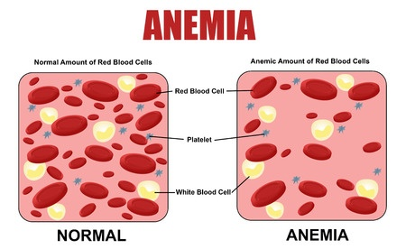
THIẾU MÁU
Giảng viên hướng dẫn: Ths. Bs. NGUYỄN PHÚC HỌC.
Nhóm: 5.
Sinh viên thực hiện: Lê Đức Anh
Lê Tôn Viện
Võ Đình Thi
Trần Văn Thái
Nguyễn Lê Hữu Phúc.

Slide 2
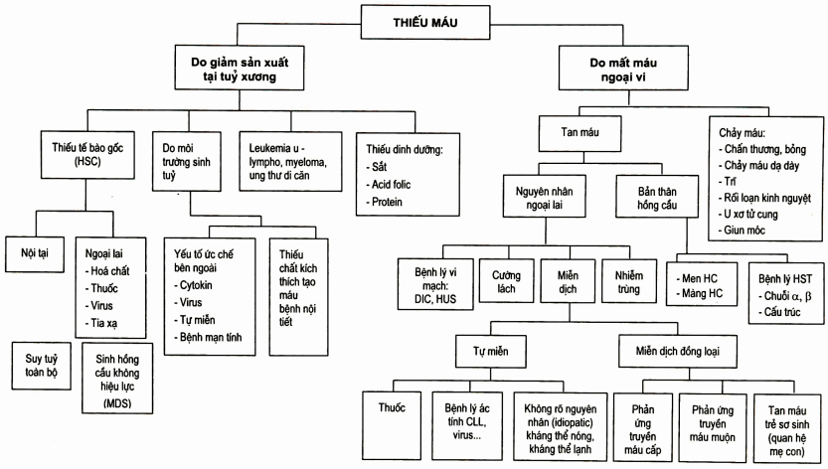
ĐẠI CƯƠNG VỀ THIẾU MÁU
Định nghĩa: Là tình trạng giảm nồng độ huyết sắc tố ở trong máu so với người cùng tuổi, cùng giới, cùng trạng thái và cùng điều kiện sống.

Slide 3
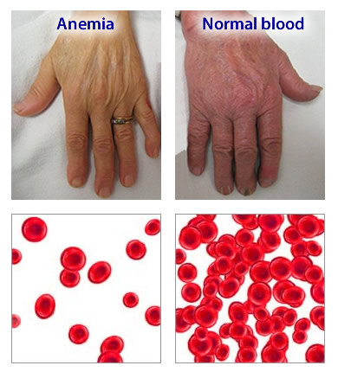
PHÂN LOẠI THIẾU MÁU
Có nhiều cách phân loại thiếu máu
Phân loại theo tính chất tiến triển
Thiếu máu cấp tính
Thiếu máu mạn tính
Thiếu máu hồng cầu to
Phân loại theo kích thước hồng cầu
Thiếu máu hồng cầu trung bình
Thiếu máu hồng cầu nhỏ
Thiếu máu nhược sắc
Phân loại theo tính chất thiếu máu
Thiếu máu đẳng sắc
Thiếu máu ưu sắc
Thiếu máu do chảy máu: cấp tính và mạn tính
Phân loại theo nguyên nhân và cơ chế bệnh sinh
Thiếu máu do thiếu yếu tố tạo máu: Sắt, Vitamin B12, protein, ….
Thiếu máu do rối loạn tạo máu: Suy nhược, loạn sản tủy xương
Thiếu máu do huyết tán: thiếu hụt men, rối loạn, nhiễm độc,….

Slide 4
TRIỆU CHỨNG CỦA THIẾU MÁU
Thiếu máu cấp tính
Thiếu máu mãn tính
Cơn tan máu cấp tính
Nguyên nhân: Chấn thương mất máu nặng.
Nguyên nhân: Trĩ, xuất huyết tiêu hóa, rong kinh, đa kinh
Nguyên nhân: Bẩm sinh màn hồng cầu:
- Bệnh hồng cầu hình cầu
- Rối loạn chuyển hóa HC
- Rối loạn Hemoglobin
Lâm sàng: - da xanh, niêm mạc nhợt nhạt, lòng bàn tay trắng bệch.
- Nhịp tim nhanh
- Hô hấp: Khó thở, nhịp thở nhanh.
- Thần kinh: Đau đầu, hoa mắt, chóng mặt. Thoáng ngất hoặc ngất.
- Cơ và khớp: mỏi các cơ, đi lại khó khăn.
Lâm sàng: ‒ Da, niêm mạc: da xanh xảy ra từ từ, niêm mạc nhợt nhạt, nhịp tim nhanh.
‒ Móng tay: khô, mất bóng
‒ Hô hấp: khó thở khi gắn sức, nhịp thở nhanh.
‒ Thần kinh: Nhức đầu, hoa mắt, chóng mặt
‒ Tiêu hóa: Ăn kém, gầy sút.
‒ Sinh dục: nữ có rối loạn kinh nguyệt. Nam: sinh lý kém hoặc mất
‒ Cơ xương khớp: mệt mỏi, đi lại khó khăn.
Lâm sàng: - Thiếu máu đột nhiên tăng lên.
⁻ Sốt cao kèm rét run.
⁻ Đau bụng.
⁻ Vàng da, vàng mắt tăng lên rõ rệt.
⁻ Lách to ra.
⁻ Có thể có biến chứng thận và tim.
⁻ Nước tiểu sẫm màu.
⁻ Phân vàng.

Slide 5
THIẾU MÁU DO THIẾU SẮT
Không cung cấp đủ nhu cầu sắt
Do tăng nhu cầu sắt, cung cấp thiếu, cơ thể giảm hấp thu sắt.
Nguyên nhân
Mất sắt do mất máu mạn tính.
Loét dạ dày tá tràng biến chứng chảy máu, tan máu trong lòng mạch
Rối loạn chuyển hóa sắt bẩm sinh
Không tổng hợp được transferrin vận chuyển sắt, hiếm gặp.
‒ Người bị bệnh thiếu máu, thiếu sắt thường có triệu chứng da xanh xao, niêm mạc nhợt nhạt, lưỡi nhợt, nhẵn do mất hoặc mòn gai lưỡi, lông, tóc, móng khô dễ gãy.
‒ Bản thân người bệnh cảm thấy mệt mỏi, hoa mắt chóng mặt khi thay đổi tư thế, tức ngực, giảm khả năng hoạt động thể lực và trí lực.
Triệu chứng
- Ba giai đoạn:
+ Giai đoạn 1: Chỉ giảm sắt dự trữ nên người bệnh chưa bị thiếu máu.
+ Giai đoạn 2: Đã cạn sắt dự trữ và giảm sắt vận chuyển, có triệu chứng của thiếu sắt như: Mất tập trung, mệt mỏi….
+ Giai đoạn 3: Thiếu máu và thể hiện là có cả triệu chứng của thiếu máu và thiếu sắt.

Slide 6
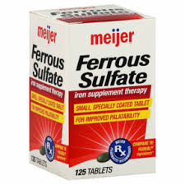
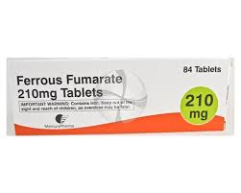
ĐIỀU TRỊ THIẾU MÁU DO THIẾU SẮT
Nguyên tắc: Hạn chê ́truyền máu, khuyến khích bổ sung sắt dạng uống.
- Chỉ định sử dụng sắt đường truyền tĩnh mạch trong các trường hợp:
+ Thiếu máu thiếu sắt nặng, rất nặng.
+ Không dùng được dạng uống: Cắt đoạn ruột, dạ dày, bệnh bẩm sinh
+ Thiếu máu trong khi bệnh mạn tính hoặc viêm nhiễm đang tiến triển.
‒ Giai đoạn sớm: Bổ sung sắt qua thức ăn và uống các chế phẩm chứa sắt.
‒ Thời gian bổ sung sắt: Kéo dài, nên tiếp tục bổ sung sắt thêm ba tháng sau khi lượng huyết sắc tố trở đã về bình thường.
‒ Phối hợp với điều trị nguyên nhân: Cần tìm được nguyên nhân gây thiếu sắt để điều trị đồng thời với điều trị thiếu máu thiếu sắt.
2,849 đồng/ viên
53,000 đồng/ hộp
110,000 đồng/ lọ

Slide 7
THIẾU MÁU DO THIẾU VITAMIN B12
- Không ăn thịt và sữa chứa rất nhiều vitamin B-12.
- Ăn chay trường.
- Có bệnh đường ruột, tăng trưởng bất thường của vi khuẩn trong dạ dày, hoặc phẫu thuật dạ dày ruột hoặc cản trở sự hấp thu vitamin B-12.
- Thiếu yếu tố nội tại
- Dùng thuốc nhất định. Thuốc kháng acid
- Rối loạn tự miễn dịch.
Nguyên nhân
- Thiếu máu từ từ, da xanh xao, niêm mạc nhợt nhạt; rối loạn tiêu hoá như chán ăn, hay nôn, tiêu chảy, viêm lưỡi, gan có thể to, loạn thần kinh nhẹ như mệt mỏi, chóng mặt, rối loạn cảm giác sâu, đau mỏi, run tay, chân,...
Triệu chứng lâm sàng
Triệu chứng
- Gần giống thiếu máu do thiếu axit folic, thiếu máu hồng cầu to, tiểu cầu giảm nhẹ, trong máu tủy có nhiều nguyên hồng cầu khổng lồ.
Biểu hiện huyết học

Slide 8
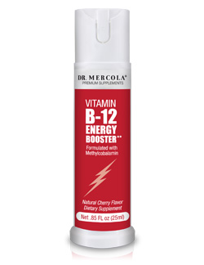
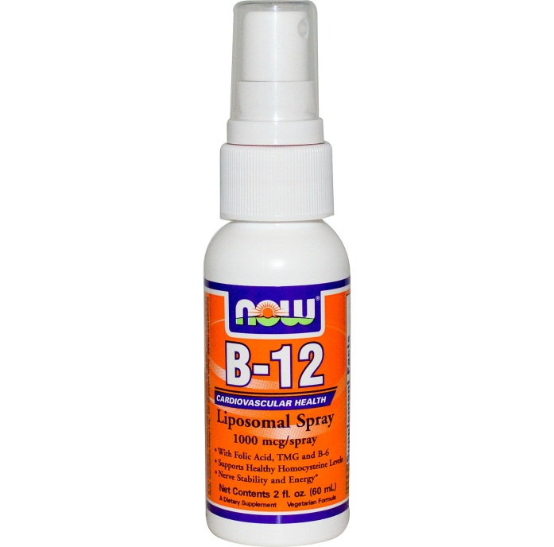
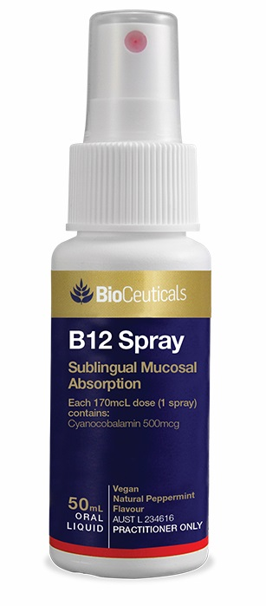
THIẾU MÁU DO THIẾU VITAMIN B12
Điều trị :
‒ Thay đổi chế độ ăn nghèo nàn
‒ Cần thuốc tiêm vitamin B-12 hoặc dạng xịt B 12
‒ Lúc đầu, cần tiêm hoặc thuốc xịt thường xuyên.
‒ Cuối cùng cần tiêm hoặc xịt chỉ một lần một tháng.
‒ Điều trị là rất quan trọng, bởi vì các biến chứng thần kinh trở thành thường trú nếu thiếu B-12 không được điều trị thành công trong vài tháng.

Slide 9
THIẾU MÁU DO THIẾU ACID FOLIC
Thiếu máu thiếu folate (vit B9) trong trái cây và rau xanh lá. Chế độ ăn uống thiếu những chất này
Những người có các bệnh ruột non, như bệnh Crohn, bệnh celiac, có thể khó hấp thụ folate hoặc tổng hợp folic acid.
Nguyên nhân
Uống rượu quá mức có thể dẫn đến thiếu hụt. Một số thuốc chống động kinh, có thể cản trở sự hấp thụ chất dinh dưỡng này
Phụ nữ mang thai và phụ nữ đang cho con bú , người chạy thận nhân tạo đều có thể dẫn đến thiếu hụt.
Căn nguyên gây thiếu acid folic: thiếu dinh dưỡng, hội chứng thiếu máu và tiêu hóa, suy nhược, da niêm mạc nhợt nhạt, viêm lưỡi, ỉa chảy, dạ dày không tiết acid clorhydric
Triệu chứng
Xét nghiệm cận lâm sàng:Huyết đồ giống với huyết đồ thiếu máu ác tính, Folat trong huyết thanh và trong hồng cầu: giảm folat trong hồng cầu (< 250/ng/ml)

Slide 10
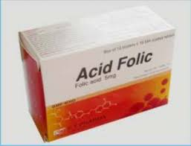
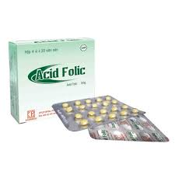
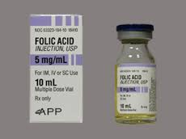
ĐIỀU TRỊ
‒ Acid folic uống, 1 mg mỗi ngày cho tới khi các triệu chứng thuyên giảm
‒ Nếu bằng đường uống không hiệu quả, thì tiêm bắp thịt acid folic.
‒ Trong trường hợp thiếu máu nguyên hồng cầu khổng lồ do bệnh spru hoặc do hội chứng kém hấp thu, thì bắt đầu diều trị bằng acid folic tiêm bắp thịt, với liều 10mg/ngày, tiếp theo bởi liều duy trì 1mg uống mỗi ngày. Thường cần phối hợp với vitamin B12 và muối sắt, đôi khi sử dụng corticoid cũng có ích.
‒ Chú ý: thiếu máu nguyên hồng cầu khổng lồ kháng vitamin B12 và kháng acid folic có thể do những nguyên nhân hiếm dưới đây gây ra:
+ Nguyên nhân di truyền
+ Tác động đến tổng hợp AND của một số thuốc chống ung thư
910 đồng/ viên
455 đồng/ viên
46,454 đồng/ lọ

Slide 11
THIẾU MÁU TAN TỰ NHIỄM
Nguyên nhân
Thiếu máu huyết tán tự miễn (do tự kháng thể bám vào hồng cầu gây huyết tán)
Tiên phát: xuất hiện đột ngột không có căn nguyên và do hai loại kháng thể thuộc lớp IgG và IgM gây nên.
Thứ phát: thường xuất hiện trong các bệnh cảnh Lupus ban dỏ, suy giảm miễn dịch, nhiễm trùng, nhiễm độc do thuốc và một số bệnh máu ác tính
‒ Bệnh xẩy ra đột ngột, hoặc có thể từ từ.
‒ Người bệnh thiếu máu thường xanh xao, nhợt nhạt, cảm giác mệt mỏi, huyết áp tụt, mạch nhanh, xương khớp bị đau nhức, nhức đầu, hay bị chóng mặt.
‒ Có trường hợp sốt cao, rét run, cũng có bệnh nhân không bị sốt.
‒ Mắt người bệnh vàng, da vàng nhạt, lách to, mềm.
‒ Gan cũng có thể bị to ra; nước tiểu sẫm mầu, số lượng ít.
Triệu chứng

Slide 12
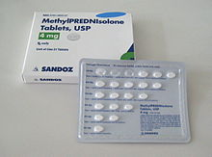
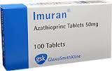
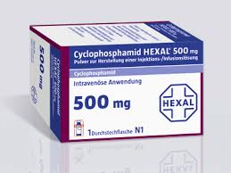
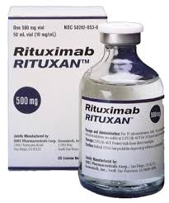
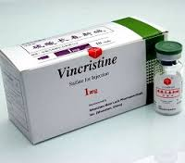
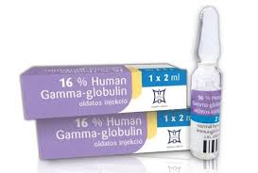
ĐIỀU TRỊ
38,257 đồng/ hộp
132,077 đồng/ hộp
859,872 đồng/ hộp
1,550,548 đồng/ chai
205,631 đồng/ hộp
386,360 đồng/ ống

Slide 13
SUY TỦY
Suy dòng hồng cầu
Suy một dòng tế bào tủy
Suy dòng tiểu cầu
Nguyên nhân
Suy dòng bạch cầu
Bẩm sinh
Suy ba dòng tế bào tủy
Loạn sừng bẩm sinh
Mắc phải
Không rõ nguyên nhân
- Thiếu máu : da xanh, niêm nhạt. Mức độ thiếu máu biểu hiện từ từ, mức độ thường nặng, khó hồi phục. Nhưng đôi khi, triệu chứng bệnh diễn ra rầm rộ, thường do ngộ độc tủy xương.
‒ Xuất huyết : Có đặc điểm của xuất huyết do giảm tiểu cầu, chấm, nốt, mảng bầm máu ở da, chảy máu ở niêm mạc, có thể ở nội tạng
‒ Bệnh nhân rất dễ bị nhiễm trùng, do tình trạng giảm bạch cầu hạt.
‒ Gan, lách, hạch không to.
Triệu chứng

Slide 14
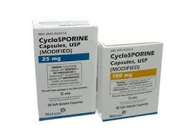
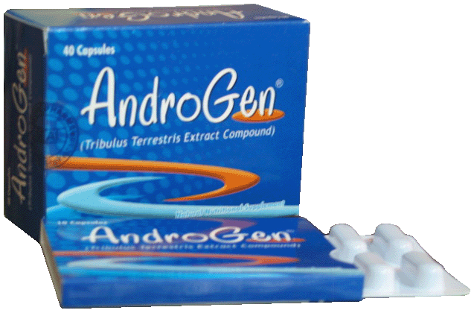
ĐIỀU TRỊ
Điều trị nội khoa:
‒ Corticoid ; Cyclosporin A
‒ Androgen: trong trường hợp bệnh Fanconi
‒ ALG (Globulin chống lympho)
‒ Truyền khối hồng cầu, khối tiểu cầu, kháng sinh dự phòng
Điều trị ngoại khoa: cắt lách
Ghép tế bào gốc
35,524 đồng/ hộp
30,800 đồng/ hộp

Slide 15
THIẾU MÁU TRONG CÁC
BỆNH MẠN TÍNH
Viêm hoặc nhiễm khuẩn mãn tính, ung thư, bệnh gan….làm giảm đời sống hồng cầu, trong khi tủy xương không sinh đủ hồng cầu để bù
Nguyên nhân
Bệnh thận mãn tính: thiếu máu do giảm erythropoietin giảm sinh hồng cầu và ứ đọng các chất độc trong máu làm giảm đời sống hồng cầu
‒ Định lượng sắt huyết thanh thấp
‒ Khả năng gắn sắt toàn phần của huyết thanh thấp
‒ Ferritin huyết thanh bình thường hoặc tăng
‒ Hematocrit giảm (rõ nhất trong suy thận). MCV bình thường
Triệu chứng

Slide 16
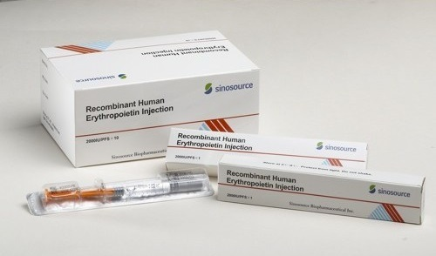
ĐIỀU TRỊ
Phương pháp điều trị tốt nhất là chữa lành bệnh căn nguyên. Khi bệnh căn nguyên giảm, tình trạng thiếu máu cũng sẽ giảm theo. Các bác sĩ có thể cố gắng kích thích sản xuất hồng cầu thông qua việc sử dụng:
Các loại thuốc kích thích sản xuất erythropoietin;
Sử dụng erythropoietin nhân tạo;
Tiêm sắt, vitamin B12, hoặc bổ sung axit folic.
Trong trường hợp nghiêm trọng, bác sĩ có thể truyền máu để bổ sung số lượng hồng cầu.
95,000 đồng/ bơm tiêm
Nguồn: http://vietmedix.com/

